Slide 1
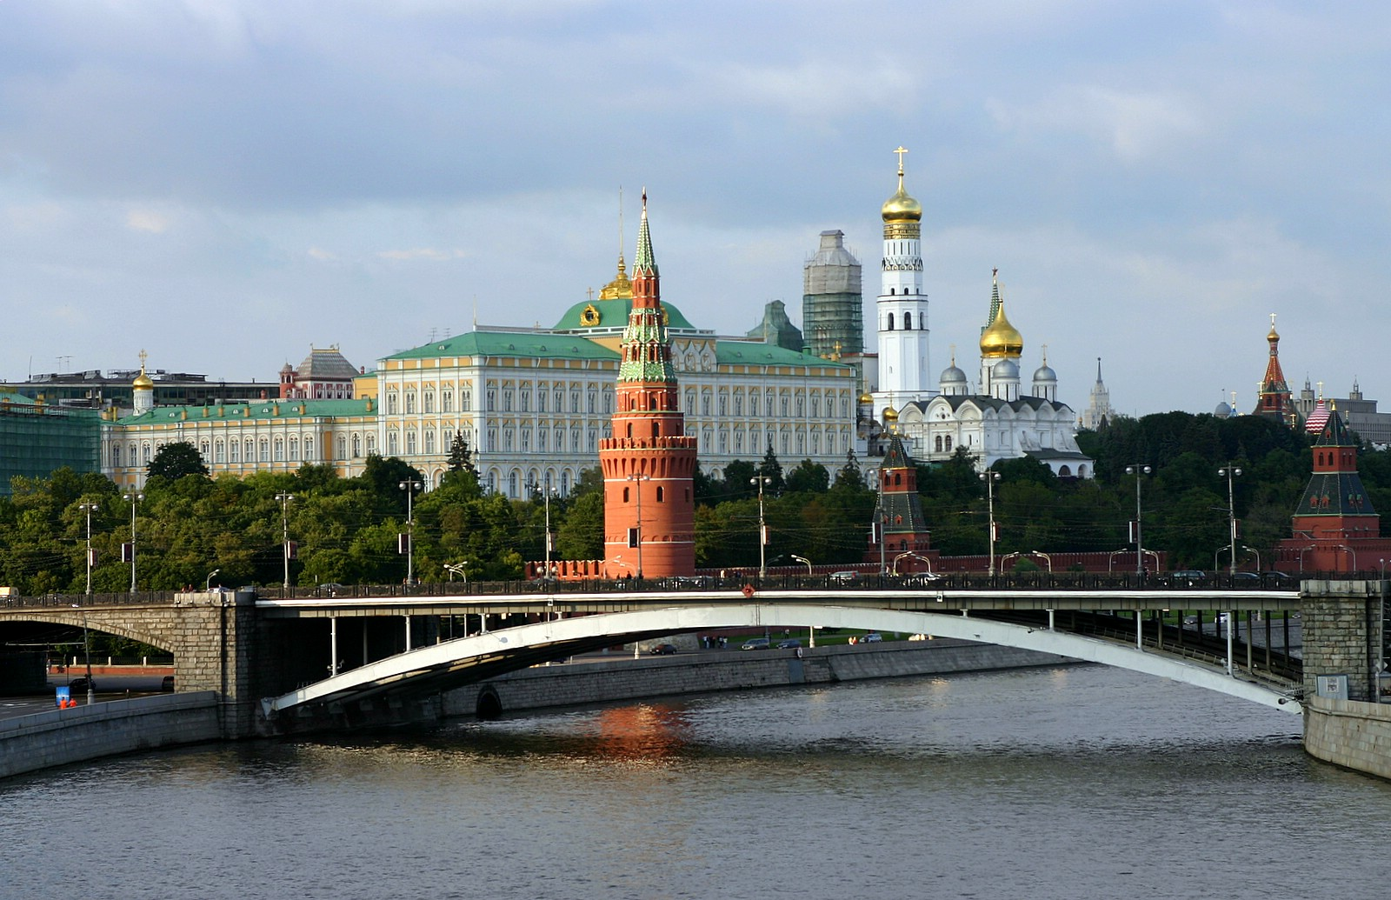
Мой город – Москва
Выполнила воспитатель Старостина Вера Васильевна г. Москва ГБОУ д/с №2651

Slide 2
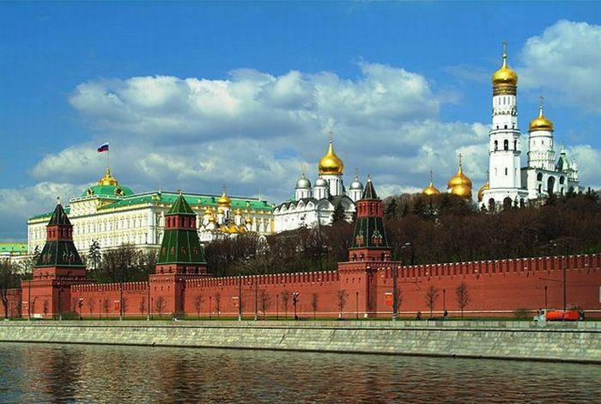
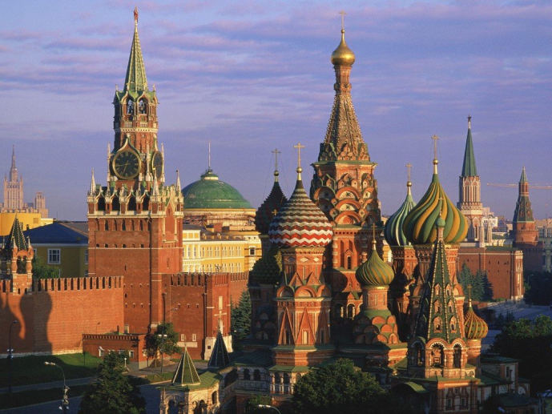
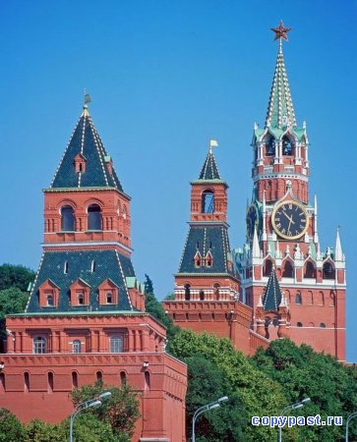
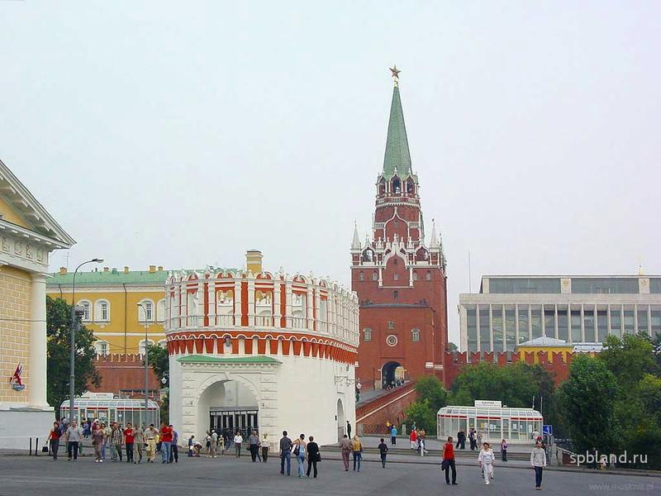
Московский Кремль — древнейшая часть Москвы. История Московского Кремля тесно переплетена с важнейшими событиями жизни русского государства.

Slide 3
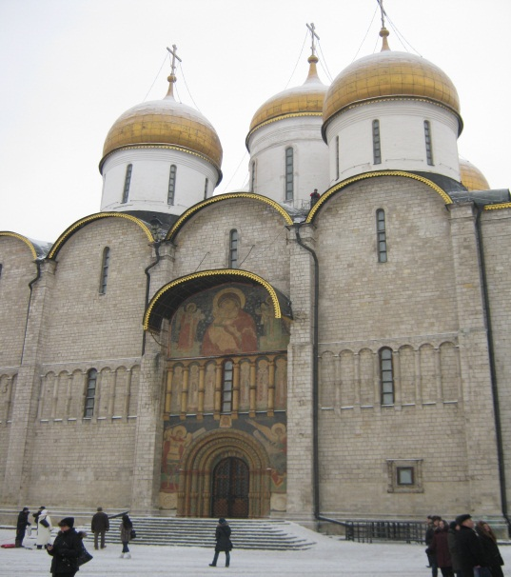
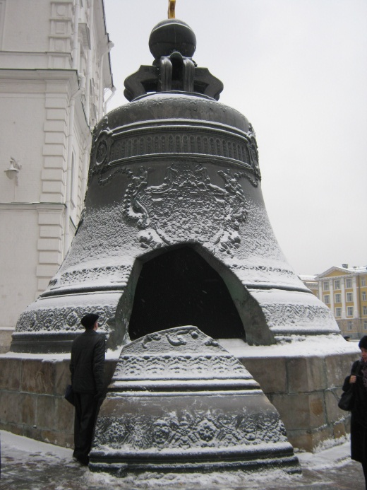
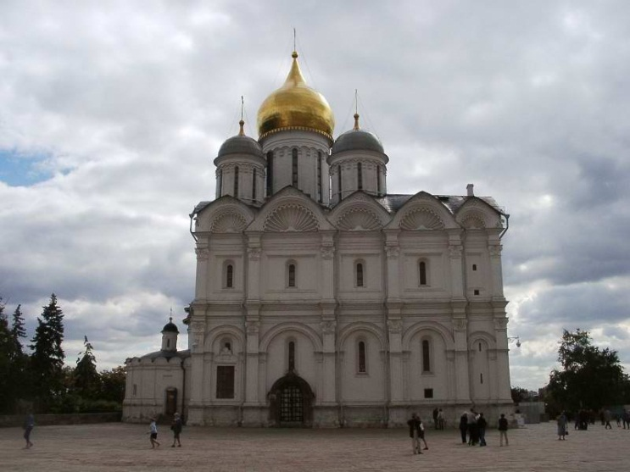
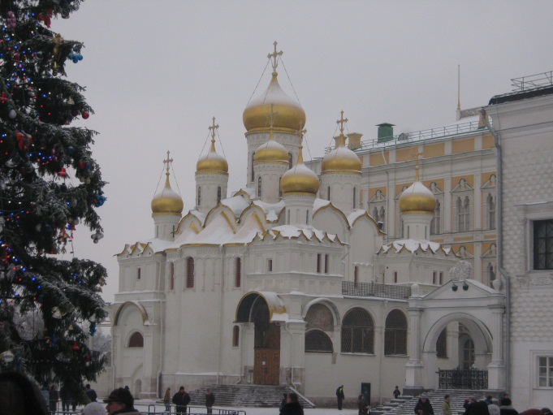
На территории Кремля расположены Успенский, Архангельский и Благовещенский соборы, а также ряд церквей. Также там вы можете увидеть Царь-пушку и Царь-колокол.

Slide 4
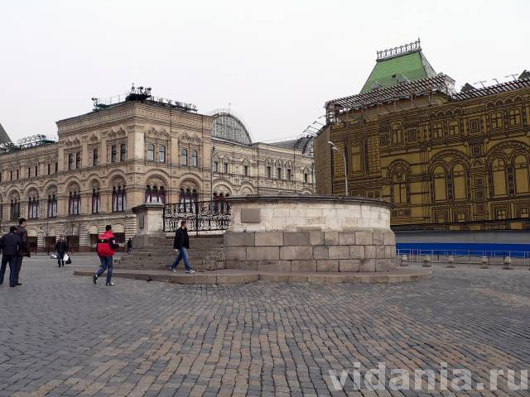
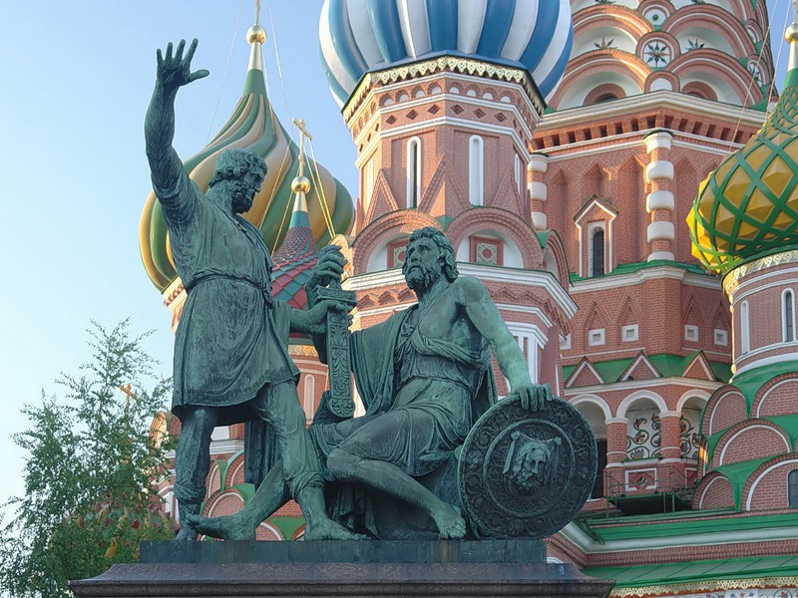
Красная площадь — главная и наиболее известная площадь Москвы, расположена у стен Кремля. На площади расположены Лобное место, памятник Минину и Пожарскому.

Slide 5
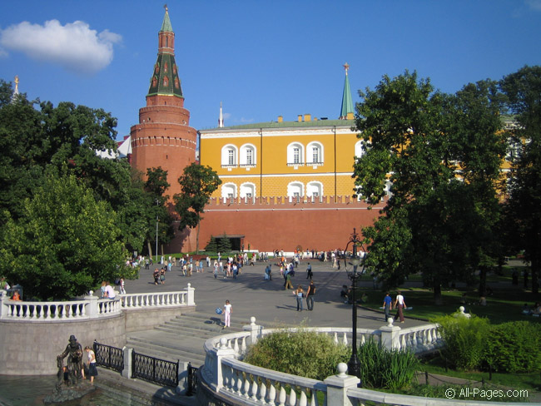
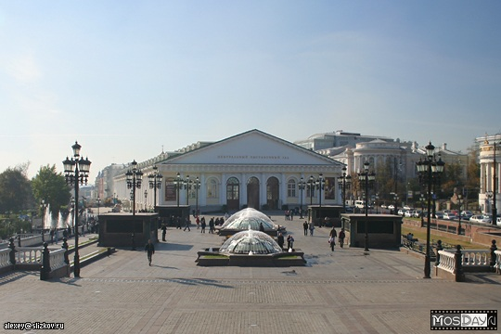
Также рядом с Кремлём находятся знаменитые Александровский сад и Манежная площадь

Slide 6
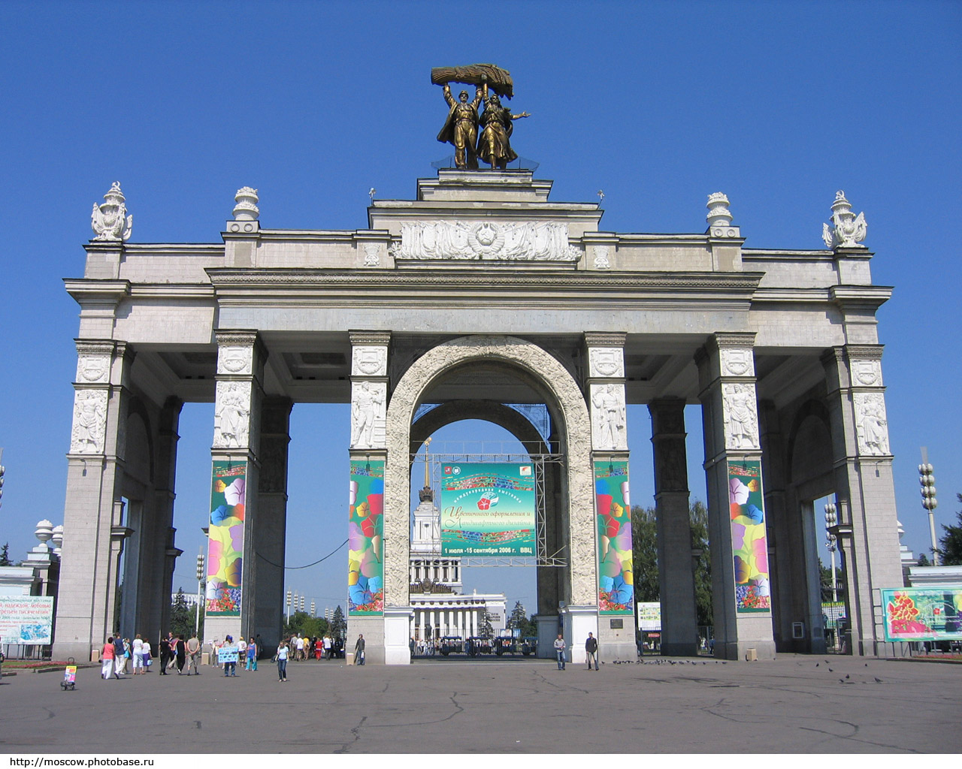
В Москве много знаменитых и красивых мест, я перечислю некоторые из них. Всероссийский выставочный центр (ВДНХ).

Slide 7
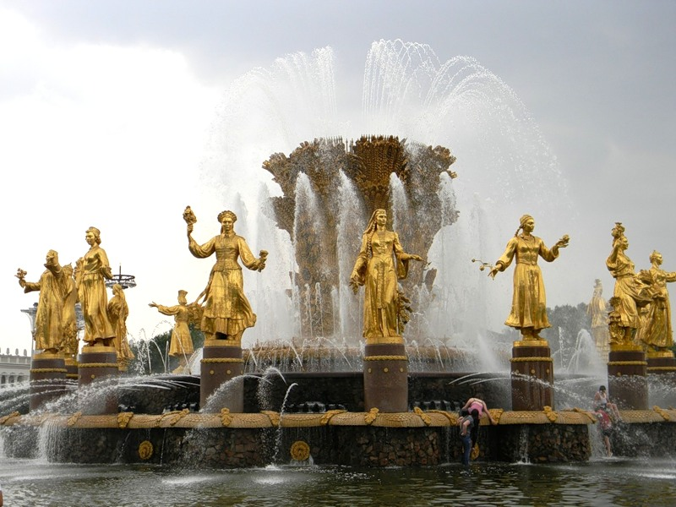
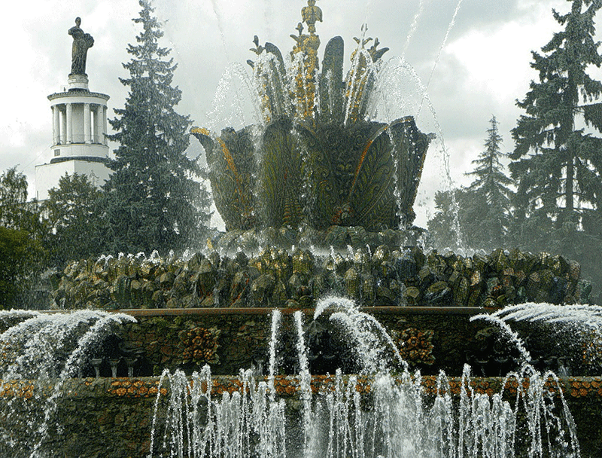
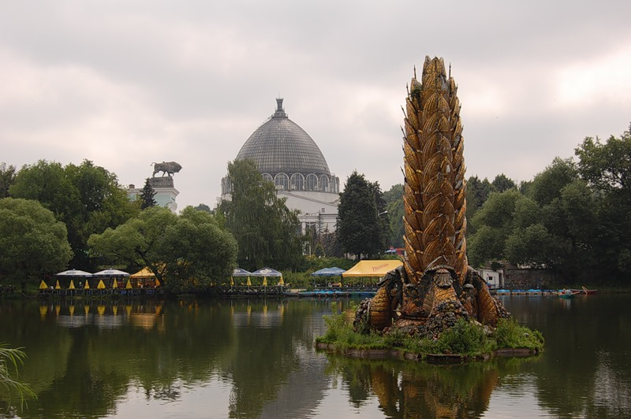
На территории ВВЦ есть три фонтана: два у главного павильона — «Дружба народов» и «Каменный цветок» и один в глубине территории — «Золотой колос».

Slide 8
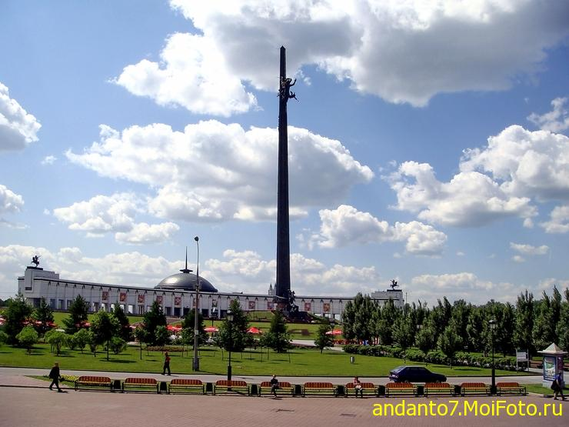
Поклонная гора - пологий холм на западе Москвы.

Slide 9
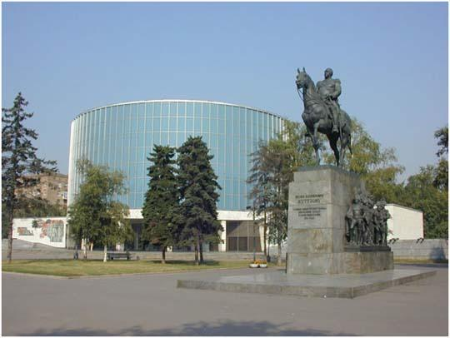
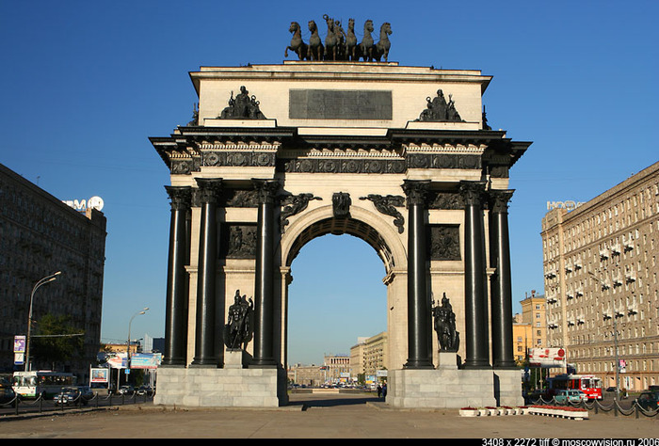
В память о событиях войны 1812 г. на горе открыты музей-панорама "Бородинская битва", воссоздана Триумфальная арка.

Slide 10
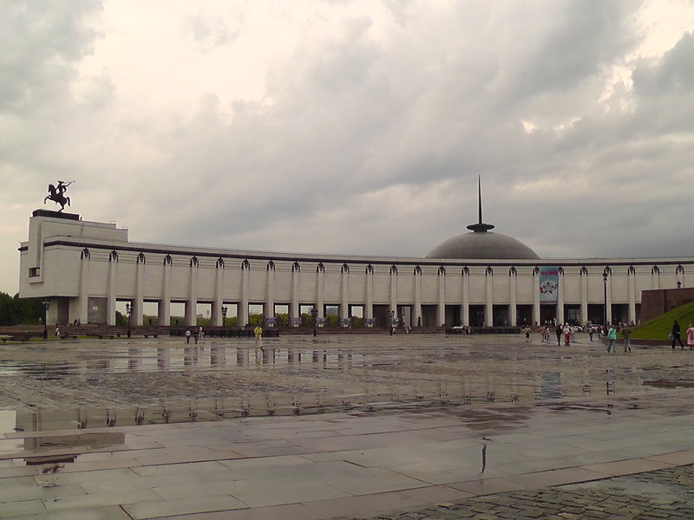
После Великой Отечественной войны 1941-1945 годов было решено построить на Поклонной горе мемориал Победе.

Slide 11
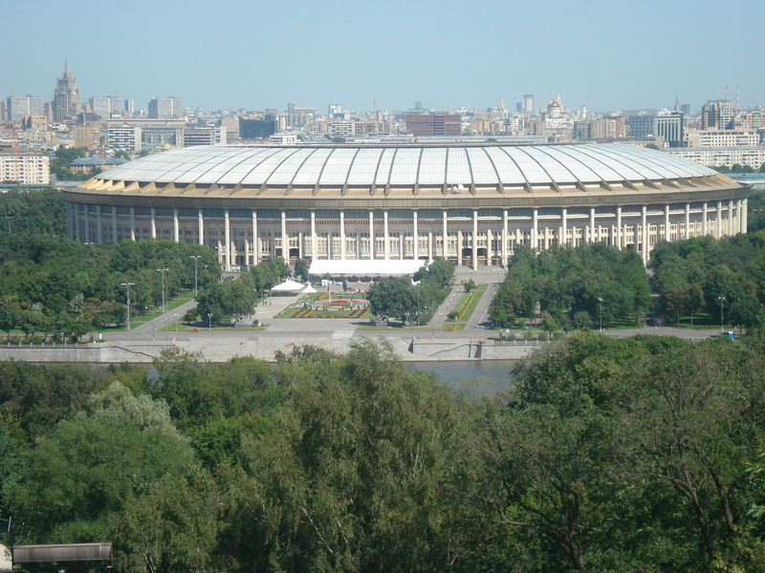
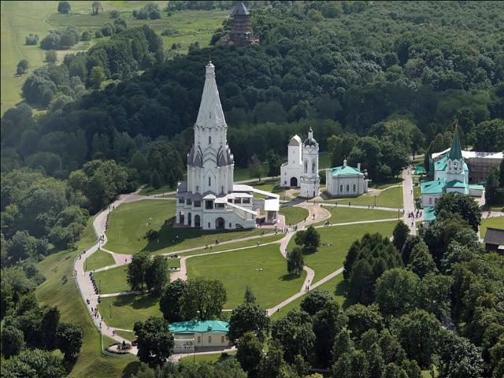
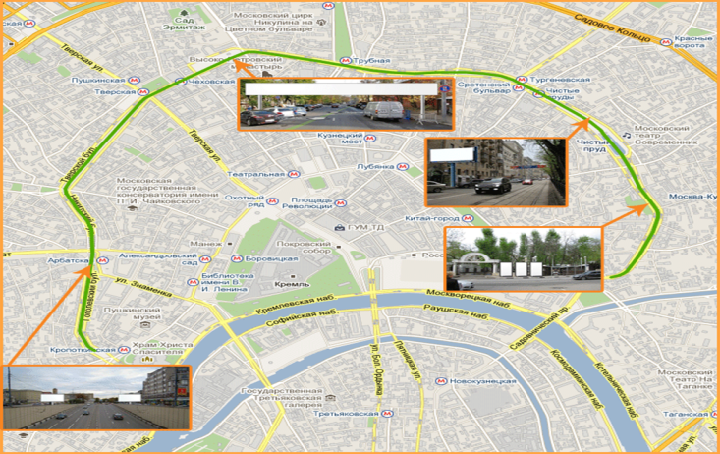
Воробьёвы горы - название высокого правого берега Москвы-реки, напротив Лужников. Село Коломенское, расположившееся на высоком, правом берегу Москвы реки. Бульварное кольцо - одна из главных магистралей в центре Москвы, проходящая по исторически сложившейся черте города.

Slide 12
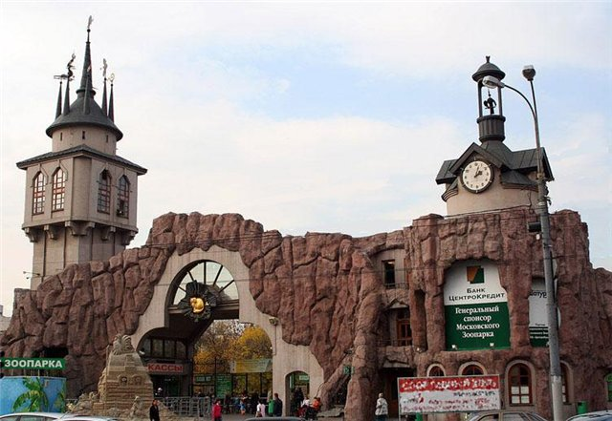
Московский зоопарк был организован в 1864 году. На территории зоопарка расположены Пресненские пруды, причём Большой пруд сохранился с момента создания зоопарка. Сейчас в коллекции зоопарка более 1000 видов животных.

Slide 13
